Slide 1
INFO1185 · INTELIGENCIA ARTIFICIAL
Detección
de fraude
4
clasificadores
Comparación de clasificadores supervisados
8
Prioridad: detectar fraudes y reducir falsos negativos
condiciones
k-NN · árbol · SVM · Random Forest propio
Integrantes: Fernando Valdés Gomez · Juan Muñoz Veloso

Slide 2
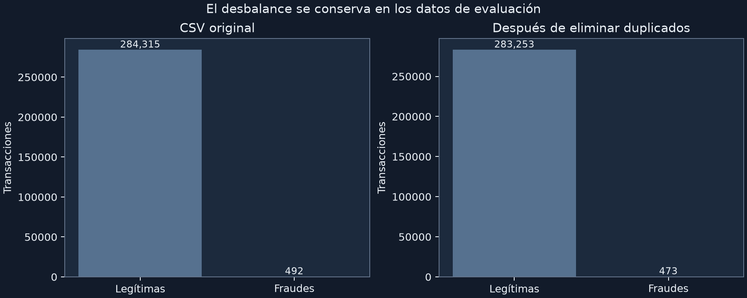
01 · DATOS
El fraude es poco frecuente
284.807
492
transacciones
fraudes · 0,173 %
1.081
0
duplicados exactos
valores faltantes
Se quitaron duplicados antes de separar los datos. Quedaron 283.726 filas y 473 fraudes.
INFO1185 · Detección de fraude
02

Slide 3
02 · DISEÑO
Partición fija y prueba reservada
198.608
50.000
85.118
entrenamiento completo
submuestra estratificada para búsqueda
prueba reservada
Partición estratificada 70/30, semilla 42; los ocho experimentos comparten la misma partición.
Cinco pliegues estratificados y compartidos para comparar los modelos.
Tras la búsqueda, cada ganador se reajusta con todo el entrenamiento.
El test conserva la prevalencia natural y no participa en ajustes.
INFO1185 · Detección de fraude
03

Slide 4
03 · MÉTODO
Ocho experimentos, una misma validación
Modelo | Sin compensación | Con submuestreo
k-NN | ✓ | ✓
Árbol de decisión | ✓ | ✓
SVM lineal | ✓ | ✓
Random Forest propio | ✓ | ✓
Dentro de cada pliegue
Escalado para k-NN y SVM.
ANOVA F-test: se seleccionan las 20 mejores variables.
RandomUnderSampler 1:10 solo en entrenamiento.
Validación y prueba mantienen su distribución original.
INFO1185 · Detección de fraude
04

Slide 5
04 · ENSAMBLE
Random Forest implementado por la dupla
01
02
03
Bootstrap
→
Árbol independiente
→
Votación
n extracciones con reemplazo
max_features = √p por división
mayoría; empate a favor del fraude
Configuración elegida en CV: {"max_depth": 6, "n_estimators": 21}
Las semillas de árboles derivan de una semilla general y son distintas entre sí. El código no usa RandomForestClassifier ni BaggingClassifier.
INFO1185 · Detección de fraude
05

Slide 6
05 · AJUSTE
Selección por sensibilidad y precisión
5
50.000
20 / 30
pliegues estratificados
filas de entrenamiento para CV
variables conservadas por ANOVA
Primero se maximiza la sensibilidad media de Class = 1.
Si empatan, se elige la configuración con mayor precisión media del fraude.
Elegida: Random Forest propio con submuestreo 1:10, sensibilidad 87.9% ± 5.5% y precisión 45.0% en CV.
Los hiperparámetros finales se ajustan de nuevo con las 198.608 filas de entrenamiento.
INFO1185 · Detección de fraude
06

Slide 7
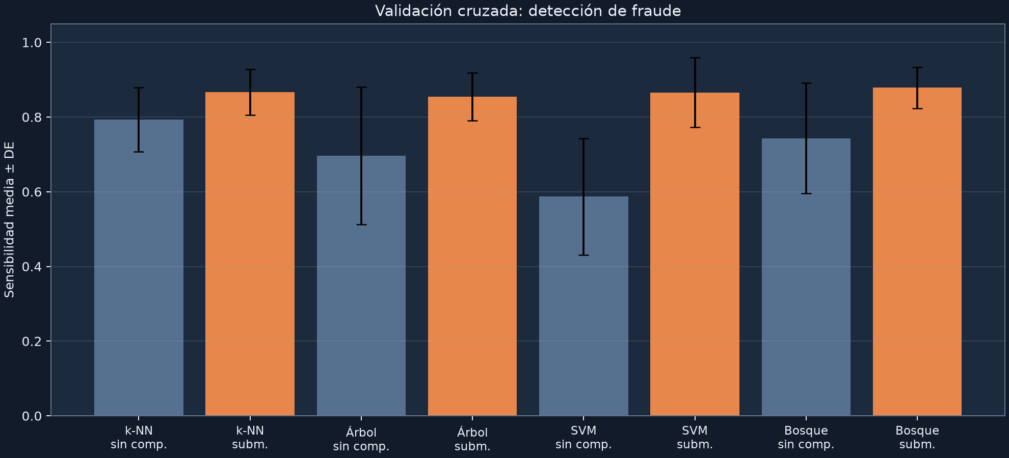
06 · VALIDACIÓN
La compensación eleva la sensibilidad en CV
Barras: media de cinco pliegues. Líneas: una desviación estándar entre pliegues.
INFO1185 · Detección de fraude
07

Slide 8
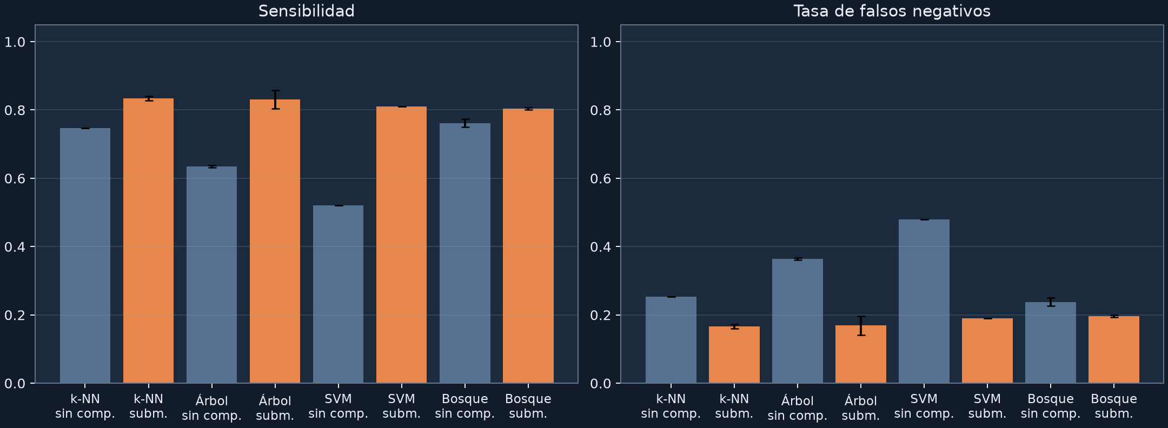
07 · RESULTADOS
Prueba reservada: sensibilidad y falsos negativos
Media ± desviación estándar entre cinco semillas; el mismo test se usa en todas las repeticiones.
INFO1185 · Detección de fraude
08

Slide 9
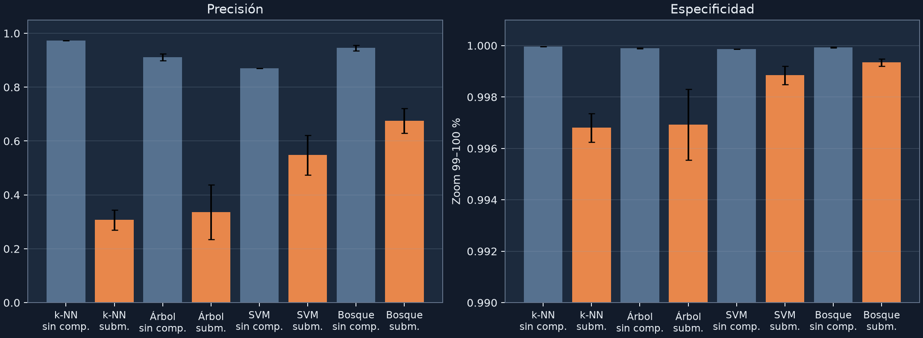
08 · COSTOS
Detectar más fraudes genera más alertas
El submuestreo mejora la sensibilidad, pero reduce la precisión: una mayor proporción de alertas es falsa.
INFO1185 · Detección de fraude
09

Slide 10
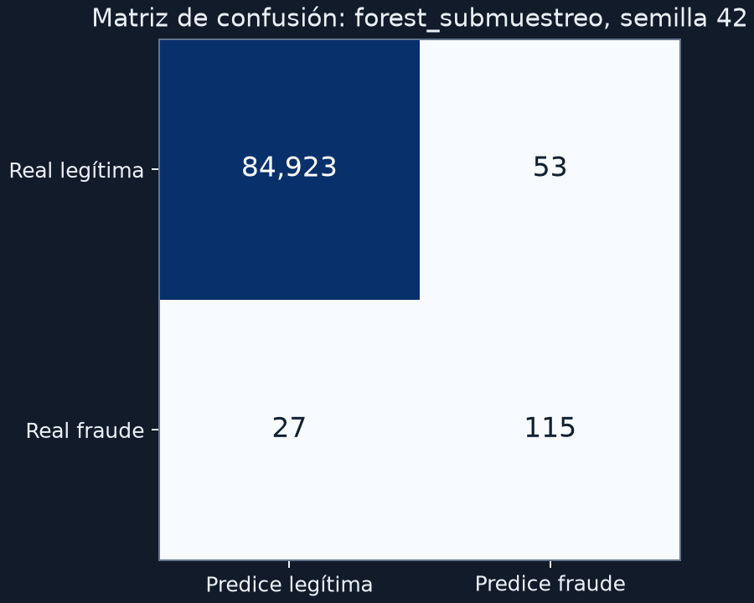
09 · PRUEBA
Matriz de confusión de la configuración elegida
115
27
fraudes detectados
fraudes omitidos
53
84,923
falsas alarmas
legítimas reconocidas
Random Forest propio · submuestreo 1:10 · semilla 42. La selección se hizo con CV; la matriz usa el primer ajuste en test.
INFO1185 · Detección de fraude
10

Slide 11
10 · ANÁLISIS
Lectura crítica de los resultados
99.833%
76.2% → 80.4%
67.5%
exactitud si todo se predice legítimo
sensibilidad del bosque
precisión del bosque compensado
Sensibilidad: 0 %. FNR: 100 %.
Sin compensación → con submuestreo.
La parte restante de alertas son falsas alarmas.
La exactitud sola oculta los fraudes que el modelo deja pasar.
Clasificar todo como fraude daría sensibilidad 100 %, pero marcaría como falsas alarmas las 84.976 transacciones legítimas del test.
El bosque con submuestreo detecta algo menos que el árbol compensado, pero eleva la precisión de 0,336 a 0,675.
INFO1185 · Detección de fraude
11

Slide 12
11 · CIERRE
Conclusiones y límites
CV eligió Random Forest propio con submuestreo por obtener la mayor sensibilidad media.
80.4%
sensibilidad en prueba
El submuestreo aumentó la detección de fraudes y también produjo más falsas alarmas.
FNR 19.6% · precisión 67.5%
El test contiene solo 142 fraudes; las métricas de sensibilidad cambian con pocos casos.
El dataset no trae identificador de transacción; algunas filas idénticas podrían ser operaciones reales repetidas.
SVM lineal y ANOVA son decisiones acotadas para esta comparación; se podrían ampliar los espacios de búsqueda.
Siguiente paso: ambos integrantes deben poder explicar la implementación, las métricas y el costo operativo de las falsas alarmas.
INFO1185 · Detección de fraude
12

Slide 13
RESPALDO · VALIDACIÓN
Configuraciones y resultados de validación
Cinco pliegues compartidos · sensibilidad y precisión de fraude
Modelo | Condición | Mejores parámetros | Sensibilidad ± DE | Precisión
k-NN | sin compensación | n_neighbors=3 | 79.3% ± 8.6% | 91.2%
k-NN | submuestreo | n_neighbors=3 | 86.6% ± 6.1% | 37.5%
Árbol de decisión | sin compensación | max_depth=5, min_samples_leaf=5 | 69.6% ± 18.4% | 79.8%
Árbol de decisión | submuestreo | max_depth=5, min_samples_leaf=5 | 85.4% ± 6.4% | 18.6%
SVM lineal | sin compensación | C=10.0 | 58.7% ± 15.6% | 88.5%
SVM lineal | submuestreo | C=10.0 | 86.5% ± 9.3% | 21.2%
Random Forest propio | sin compensación | max_depth=12, n_estimators=21 | 74.3% ± 14.7% | 91.6%
✓ Random Forest propio | submuestreo | max_depth=6, n_estimators=21 | 87.9% ± 5.5% | 45.0%
Rangos evaluados: k-NN n_neighbors={3, 5, 7}; árbol max_depth={5, 10, None} y min_samples_leaf={1, 5}; SVM C={0.1, 1, 10}; bosque n_estimators={11, 21} y max_depth={6, 12}. El bosque usa max_features=√p.
INFO1185 · Detección de fraude
13

Slide 14
RESPALDO · MÉTRICAS
Resultados completos de prueba
Media ± desviación estándar entre semillas; resultados de CV y prueba se reportan por separado.
Modelo | Condición | Sensibilidad | Especificidad | Precisión | F1 | Exactitud | FNR
k-NN | sin comp. | 74.6% ± 0.0 pp | 99.996% ± 0.000 pp | 97.2% ± 0.0 pp | 84.5% ± 0.0 pp | 99.95% ± 0.00 pp | 25.4% ± 0.0 pp
k-NN | submuestreo | 83.4% ± 0.6 pp | 99.681% ± 0.056 pp | 30.7% ± 3.7 pp | 44.8% ± 3.9 pp | 99.65% ± 0.06 pp | 16.6% ± 0.6 pp
Árbol de decisión | sin comp. | 63.5% ± 0.3 pp | 99.990% ± 0.002 pp | 91.1% ± 1.2 pp | 74.9% ± 0.4 pp | 99.93% ± 0.00 pp | 36.5% ± 0.3 pp
Árbol de decisión | submuestreo | 83.1% ± 2.7 pp | 99.692% ± 0.138 pp | 33.6% ± 10.1 pp | 47.0% ± 9.6 pp | 99.66% ± 0.13 pp | 16.9% ± 2.7 pp
SVM lineal | sin comp. | 52.1% ± 0.0 pp | 99.987% ± 0.000 pp | 87.1% ± 0.0 pp | 65.2% ± 0.0 pp | 99.91% ± 0.00 pp | 47.9% ± 0.0 pp
SVM lineal | submuestreo | 81.0% ± 0.0 pp | 99.885% ± 0.036 pp | 54.8% ± 7.4 pp | 65.2% ± 5.4 pp | 99.85% ± 0.04 pp | 19.0% ± 0.0 pp
Random Forest propio | sin comp. | 76.2% ± 1.2 pp | 99.993% ± 0.002 pp | 94.6% ± 1.0 pp | 84.4% ± 0.6 pp | 99.95% ± 0.00 pp | 23.8% ± 1.2 pp
Random Forest propio | submuestreo | 80.4% ± 0.3 pp | 99.935% ± 0.014 pp | 67.5% ± 4.6 pp | 73.3% ± 2.8 pp | 99.90% ± 0.01 pp | 19.6% ± 0.3 pp
Las desviaciones reflejan cinco semillas sobre el mismo test fijo; no son cinco muestras independientes.
INFO1185 · Detección de fraude
14

